Slide 1





１２月
手話初心者の方大歓迎！
手話教室のごあんない
能代会場
【日時】 令和７年１２月６日（土曜日）
１０時３０分～１２時００分
【場所】 山本地域振興局福祉環境部（能代保健所）
２階会議室 （能代市御指南町１－１０）
※参加費、テキスト代無料
※会場までの交通費等は自己負担となります。
～教室の内容～ あいさつ 、自己紹介 等
募集人数：先着１０名です！
（事前申込み制。申込み方法は裏面をご確認ください。）

Slide 2
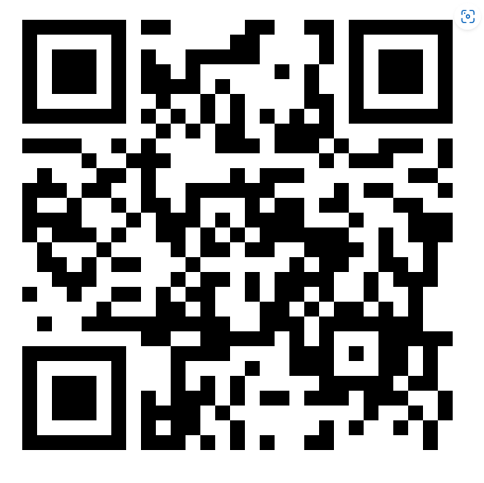
手話教室 申込用紙
【対象】：秋田県内にお住まいの手話に関心のある方（おおむね小学校高学年以上）
【お申込み方法】
（１）電話で申し込む場合
①氏名 ②年齢 ③住所 ④連絡先（電話番号など） ⑤職業 ⑥その他連絡事項 を下記【能代会場】福祉環境部までお伝えください。
（２）メールで申し込む場合
下記の項目をご入力のうえ、次のメールアドレスに送信してください。
（メールアドレス：Yamafuku@pref.akita.lg.jp（山本地域振興局福祉環境部））
（３）Googleフォームで申し込む場合
下記のQRコードを読み取っていただき、回答フォームに所定の事項をご入力のうえ、 送信して下さい。
お申し込みをいただいた後、参加の可否を【能代会場】福祉環境部から連絡いたします。
（ふりがな） 氏 名 |  | 年齢 １０歳未満・１０代・２０代 ３０代・４０代・５０代 ６０代・７０代・８０代以上
住 所 | （〒 － ）
連絡先 | TEL FAX E-mail
職 業 | 会社員 ・ 自営業 ・ 公務員 ・ 学生 ・ 主婦 ・ その他（ ）
備 考 （連絡事項など）
記載された個人情報は手話教室実施のためにのみ使用し、その他の目的には使用いたしません。
Googleフォームはこちら
申込み先・お問合せ先
【能代会場】 定員になり次第締切
山本地域振興局 福祉環境部
TEL ０１８５-５５-８０２３ FAX ０１８５－５３－４１１４

